Slide 1


Slide 2


Slide 3
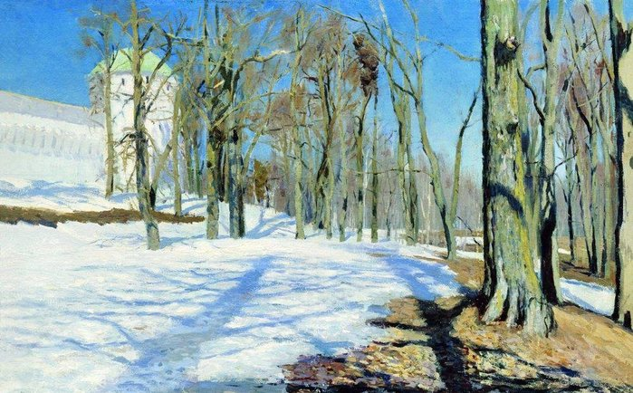
Апрель, апрель! Звенит капель…

Slide 4
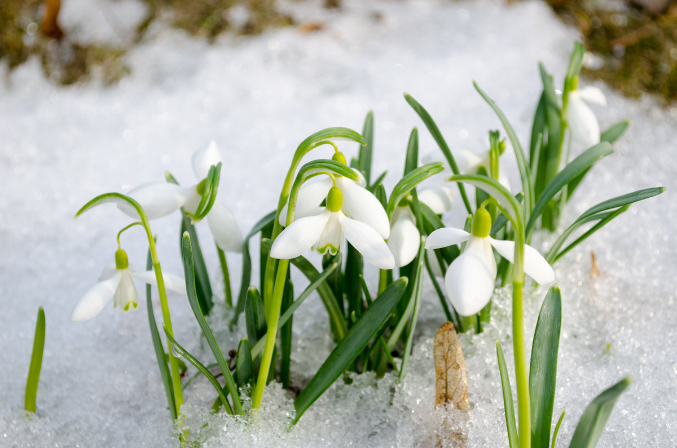

Slide 5
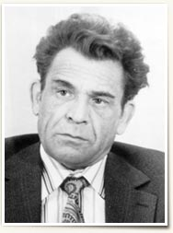
Тимофей Максимович Белозёров.
( 1929 - 1986 )
Родом из Курганской области, из крестьянской семьи. Рано начал работать. Он был и столяром, и рабочим, и лесозаготовителем, и мастером на заводе. Белозёров автор более 60 книг для детей. Именем Белозёрова названы улица, библиотека в г. Омске, где долгое время прожил.

Slide 6
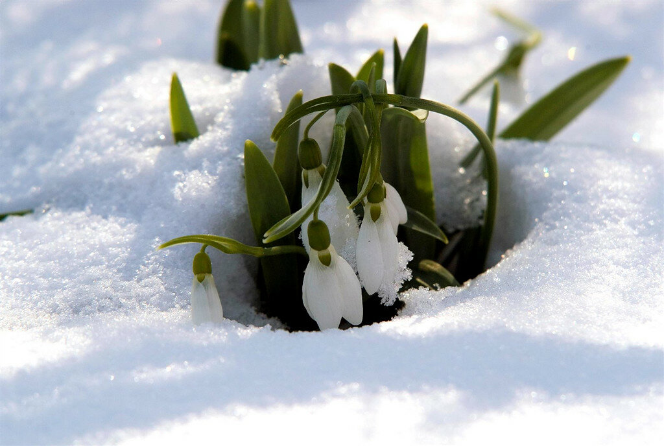
Подснежники

Slide 7


Slide 8


Slide 9
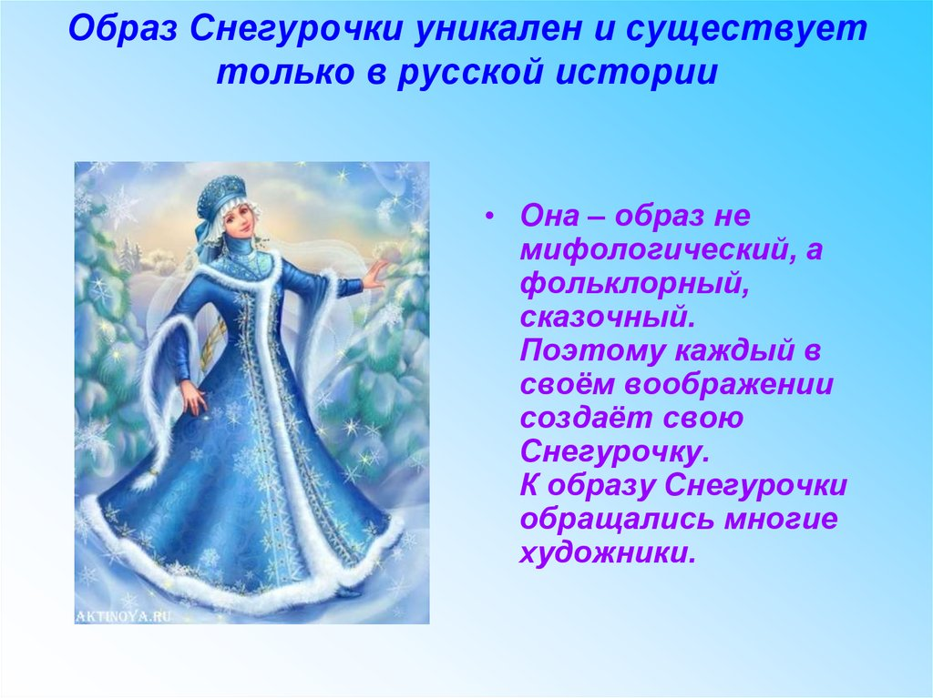

Slide 10


Slide 11
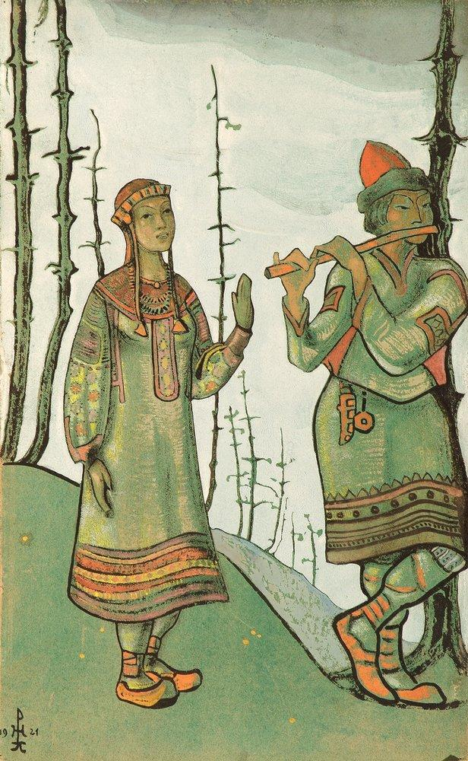
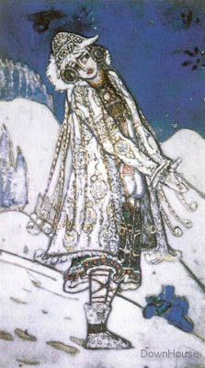
Н. Рерих
«Лель и Снегурочка»
Н. Рерих
«Снегурочка»

Slide 12
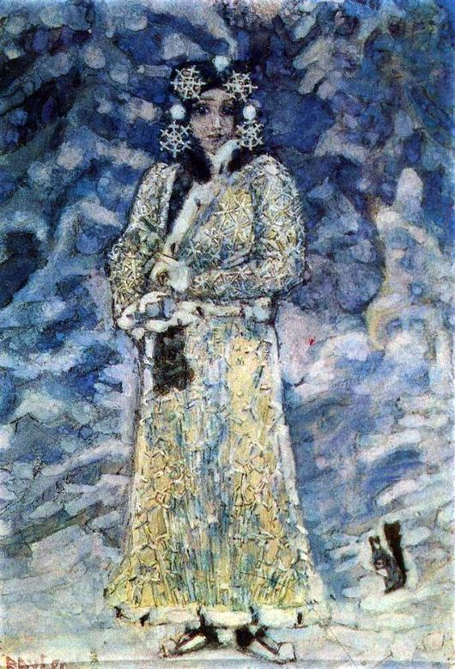
Михаил Александрович Врубель
«Снегурочка»

Slide 14
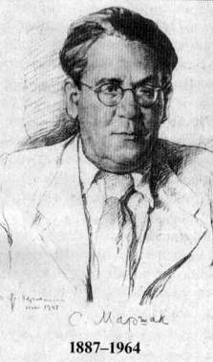
Самуил Яковлевич Маршак
(1887-1964)
Самуил Яковлевич Маршак-поэт и писатель, один из зачинателей литературы для детей. Он не только писал для детей стихотворения и сказки, но и переводил на русский язык произведения писателей Англии, Италии, Чехии и других стран.

Slide 15


Slide 16
С.Я.Маршак Апрель

Slide 17
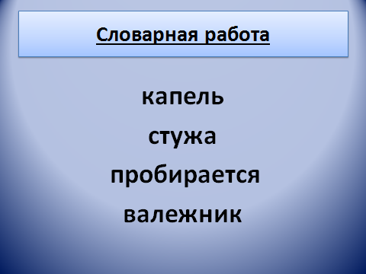

Slide 18
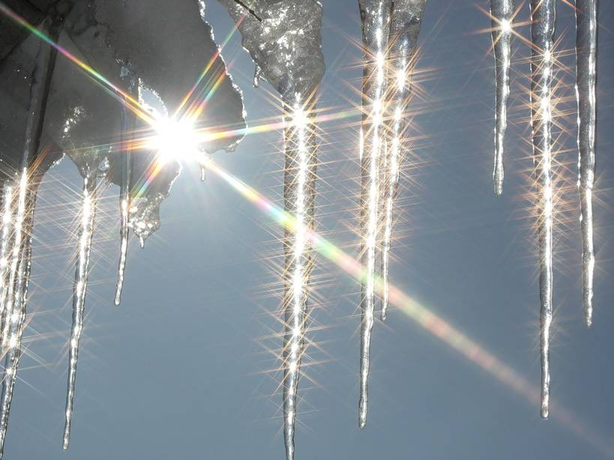

Slide 19
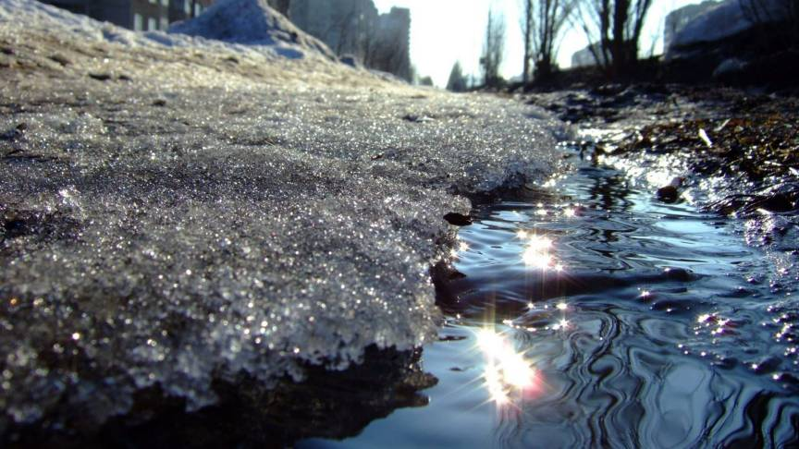

Slide 21
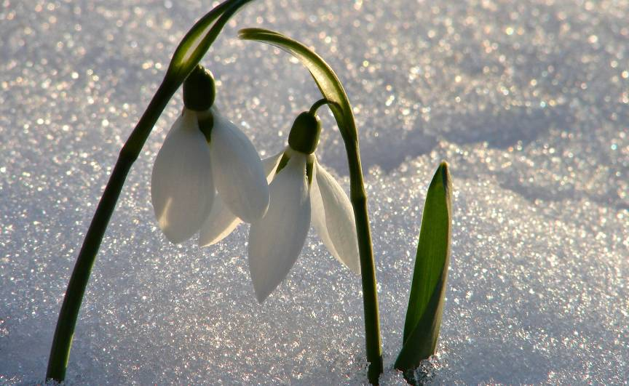

Slide 22

Весна в картинах художников

Slide 23
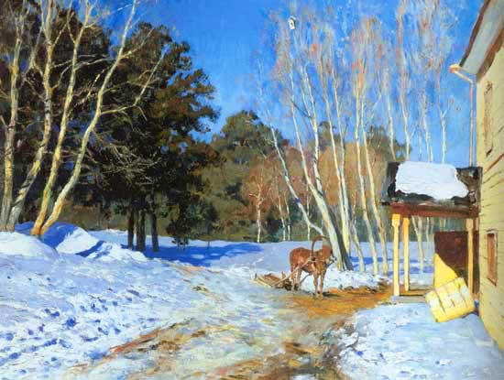
Левитан И.И. В начале марта

Slide 24
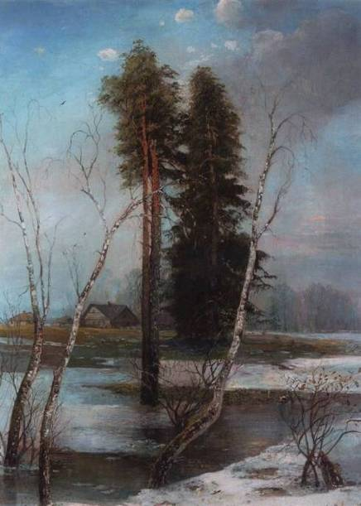
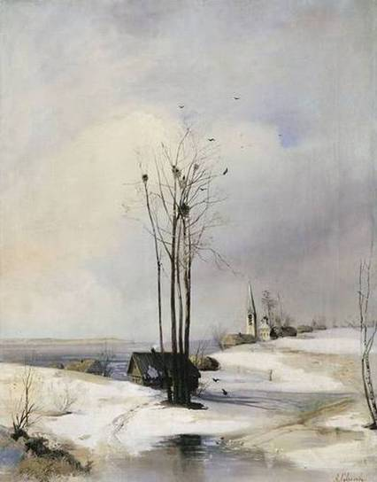
Саврасов А. К.
Ранняя весна. Оттепель. 1880-е
Ранняя весна

Slide 25
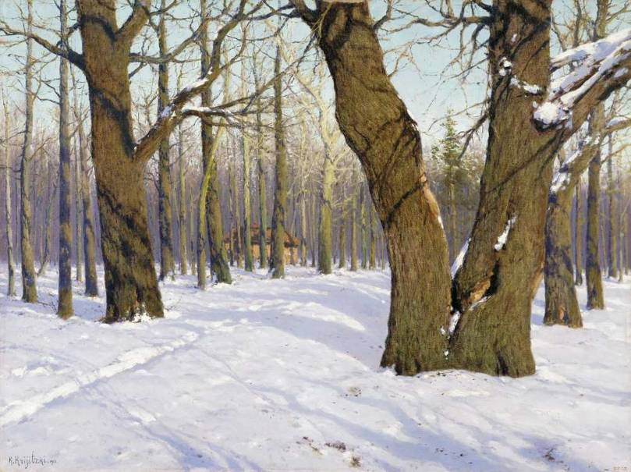
Крыжицкий К.Я. Повеяло весной

Slide 27


